Slide 1
03장 프로세스

Slide 2
프로세스 생성과 상태 변화를 이해한다.
프로세스 제어 블록의 구성과 문맥 교환 과정을 학습한다.
프로세스 복사 및 전환으로 만들어지는 프로세스 계층구조를 살펴본다.

Slide 3
프로세스의 개념과 상태
프로세스 제어 블록과 문맥 교환
프로세스 계층구조
심화 프로세스의 데이터 영역

Slide 4
01
프로세스의 개념과 상태

Slide 5
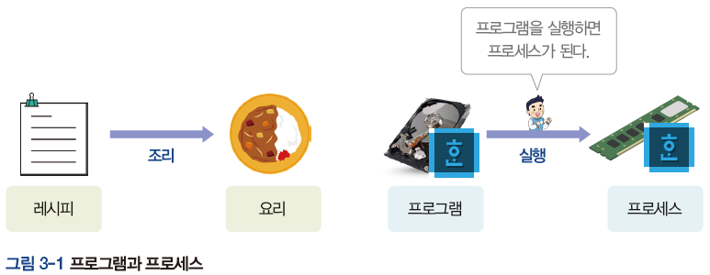
01 프로세스의 개념과 상태
1. 프로세스의 개념
  프로그램과 프로세스
      프로세스: 프로그램이 실행되어 메모리에 올라온 상태
      폰노이만 구조에서 프로그램 실행은
      프로그램의 코드가 메모리에 올라와 프로세스가 되는 것을 의미함

Slide 6
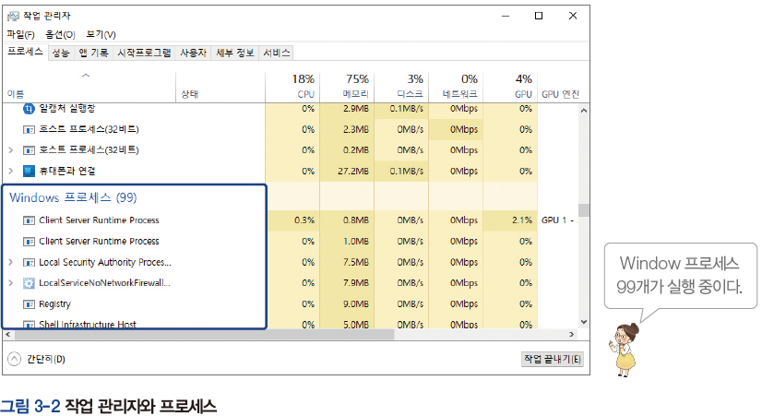
01 프로세스의 개념과 상태
1. 프로세스의 개념
  프로그램과 프로세스
      윈도우 운영체제는 작업 관리자의 [프로세스] 탭에서 실행 중인 모든 프로세스 확인
      커널 프로세스와 사용자 프로세스

Slide 7
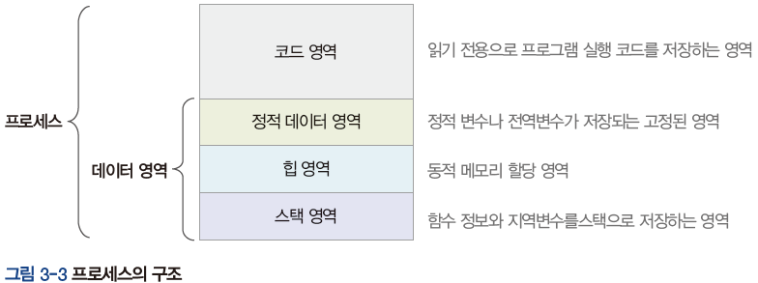
01 프로세스의 개념과 상태
1. 프로세스의 개념
  프로세스의 구조
      코드 영역과 데이터 영역
      정적 데이터 영역, 힙 영역, 스택 영역

Slide 8
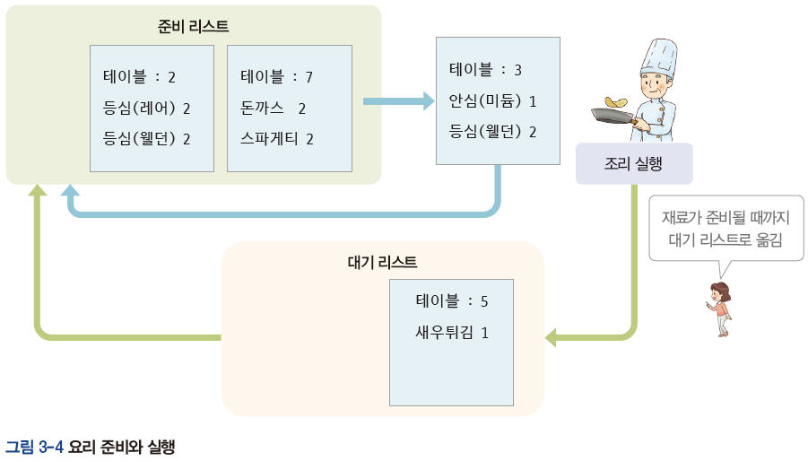
01 프로세스의 개념과 상태
2. 프로세스의 상태
  요리사 모형으로 프로세스의 상태 이해하기

Slide 9
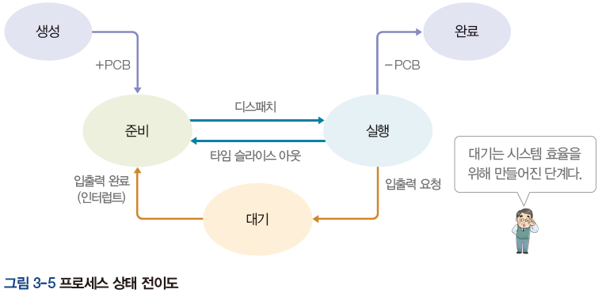
01 프로세스의 개념과 상태
2. 프로세스의 상태
  요리사 모형으로 프로세스의 상태 이해하기
      프로세스가 되면 운영체제로부터 프로세스 제어 블록(PCB)을 받는다.
      프로그램 + PCB = 프로세스
      프로세스 – PCB = 프로그램

Slide 10
01 프로세스의 개념과 상태
2. 프로세스의 상태
  요리사 모형으로 프로세스의 상태 이해하기
    생성 상태
      프로그램이 메모리에 올라와 프로세스가 생성된 상태
    준비 상태
      프로세스에 CPU가 할당되기를 기다리는 상태
    실행 상태
      CPU를 할당받아 실제 작업을 수행하는 상태
    대기 상태
      실행 중인 프로세스가 입출력 요청 후 기다리는 상태
    완료 상태
      프로세스가 모든 작업을 완료한 상태

Slide 11
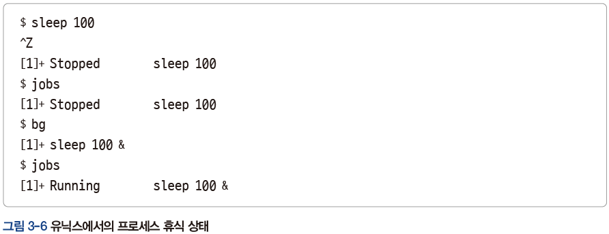
01 프로세스의 개념과 상태
2. 프로세스의 상태
  프로세스의 비활성 상태
      휴식 상태: 프로세스가 메모리에 있으나 일시적으로 실행을 멈춘 상태
        재시작

Slide 12
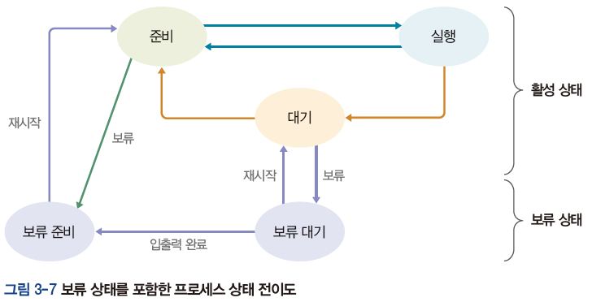
01 프로세스의 개념과 상태
2. 프로세스의 상태
  프로세스의 비활성 상태
      보류 상태: 프로세스가 메모리에서 쫓겨난 상태
        컴퓨터 성능을 떨어뜨리거나 실행을 미루어도 지장이 없는 프로세스

Slide 13
02
프로세스 제어 블록과
문맥 교환

Slide 14
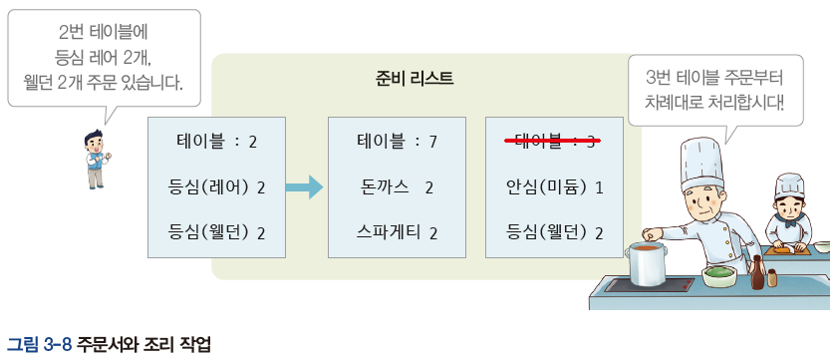
02 프로세스 제어 블록과 문맥 교환
1. 프로세스 제어 블록
  프로세스 제어 블록의 필요성
      주문서처럼, 프로세스가 실행되는 동안 작업 처리에 필요한 정보를 PCB에 저장

Slide 15
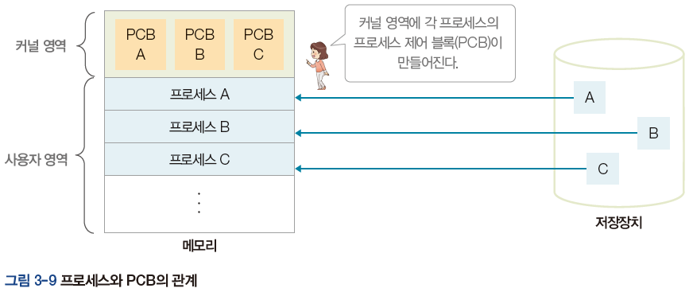
02 프로세스 제어 블록과 문맥 교환
1. 프로세스 제어 블록
  프로세스 제어 블록의 필요성
      멀티태스킹에서 CPU를 다시 할당받았을 때 이전의 작업 상태를 저장하고 다시 불러오기 위해 PCB에 관련 정보를 기록

Slide 16
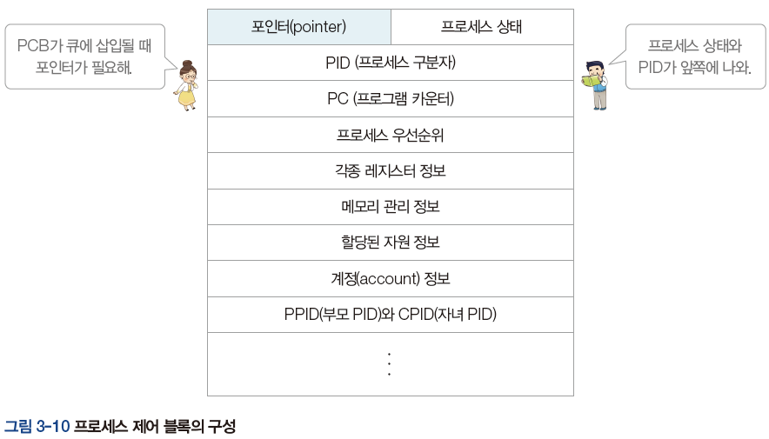
02 프로세스 제어 블록과 문맥 교환
1. 프로세스 제어 블록
  프로세스 제어 블록의 구성 요소

Slide 17
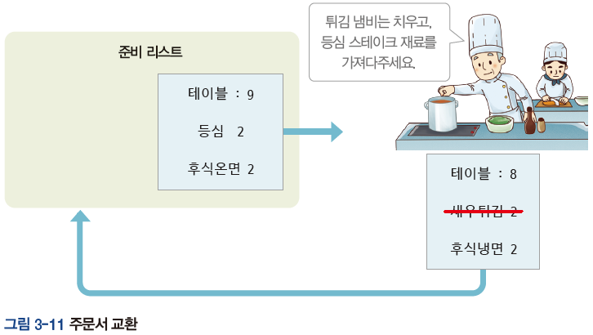
02 프로세스 제어 블록과 문맥 교환
2. 문맥 교환
  문맥 교환의 개념
      조리 작업 전환을 위해서는 주문서 교환은 물론 작업 환경도 바꾸어야 함

Slide 18
02 프로세스 제어 블록과 문맥 교환
2. 문맥 교환
  문맥 교환의 개념
      문맥교환: CPU를 사용하던 프로세스를 중단하고 새로운 프로세스로 전환하는 과정
      타임 슬라이스 아웃

Slide 19
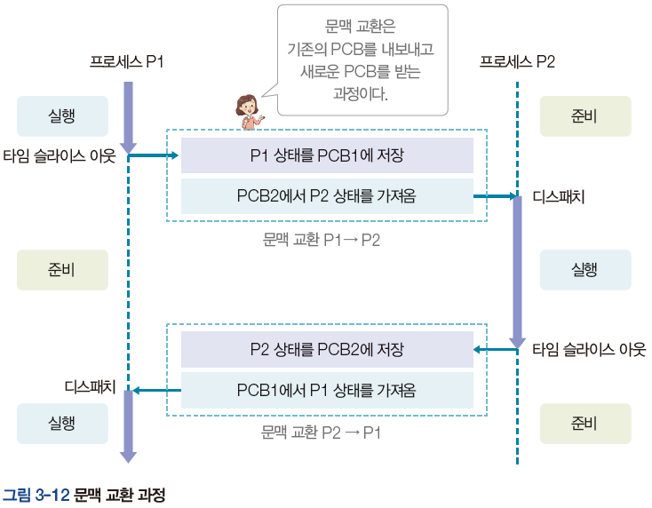
02 프로세스 제어 블록과 문맥 교환
2. 문맥 교환
  문맥 교환 과정

Slide 20
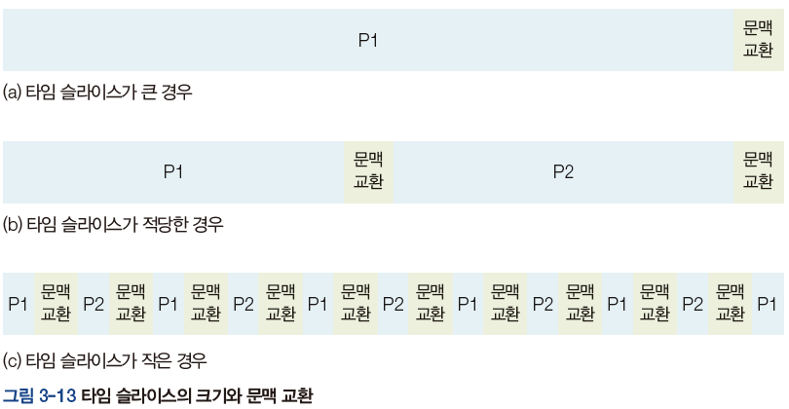
02 프로세스 제어 블록과 문맥 교환
2. 문맥 교환
  문맥 교환과 타임 슬라이스의 크기
      타임 슬라이스가 너무 크면 하나의 프로세스가 오래 실행되어
      다른 프로세스의 대기 시간이 길어짐
      타임 슬라이스가 너무 작으면 작업 시간보다 문맥 교환 시간이 커져 성능이 저하됨

Slide 21
03
프로세스 계층구조

Slide 22
03 프로세스 계층구조
1. 프로세스 계층구조의 필요성
  가비지 컬렉션
      가비지 컬렉션: 불필요한 프로세스를 정리하고 자원을 회수하는 작업
      컴퓨터를 켜놓고 오래 사용하다 보면 점점 느려짐
        프로세스가 종료되지 않고 계속 메모리에 남아 있으면 자원이 낭비되기 때문
      컴퓨터를 껐다가 다시 시작하면 시스템이 원래 속도로 돌아옴
        모든 프로세스가 강제 종료되어 자원을 완전히 회수한 후 다시 시작하기 때문
      효율적인 자원 회수를 위해 서로 관련 있는 프로세스를 부모-자식 관계로 묶어 관리
        부모 프로세스가 자식 프로세스를 생성
        자식 프로세스가 종료되면 부모 프로세스가 자식 프로세스의 자원을 회수

Slide 23
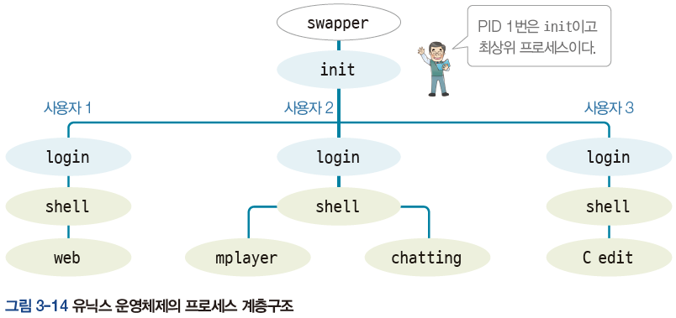
03 프로세스 계층구조
1. 프로세스 계층구조의 필요성
  가비지 컬렉션
      모든 프로세스는 부모-자식 관계를 형성함
        트리 모양의 계층구조

Slide 24
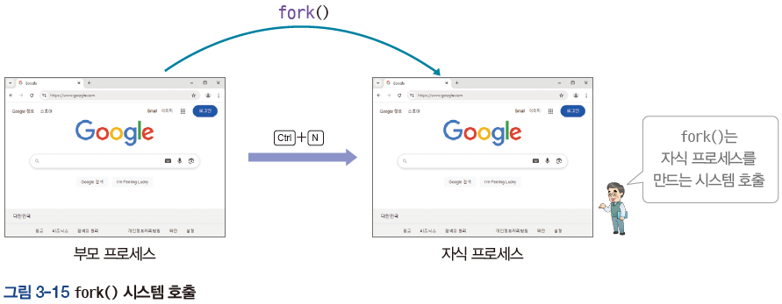
03 프로세스 계층구조
2. 프로세스 생성 시스템 호출
  자식 프로세스를 생성하는 fork()
      기존의 프로세스로부터 자식 프로세스를 생성
      구글 크롬 브라우저에서 [Ctrl]+[N]으로 새 창 열기
        메모리에서 기존 프로세스를 복사하기 때문에 빠름
      다중 인스턴스: 같은 프로세스를 여러 개 만들어 실행

Slide 25
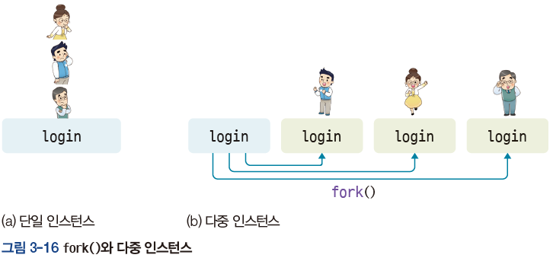
03 프로세스 계층구조
2. 프로세스 생성 시스템 호출
  자식 프로세스를 생성하는 fork()
      fork() 시스템 호출의 장점
        병렬 처리 구현, 빠른 프로세스 생성, 손쉬운 자원 상속, 편리한 자원 회수

Slide 26
03 프로세스 계층구조
2. 프로세스 생성 시스템 호출
  자식 프로세스를 생성하는 fork()
      부모 프로세스(pd>0)과 자식 프로세스(pd==0)은 서로 독립적인 프로세스
      실행 순서는 알 수 없으나, 부모는 자식 종료를 기다렸다가 자원을 회수해야 함
      따라서 부모 프로세스는 wati() 함수로 자식 프로세스를 기다림

Slide 27
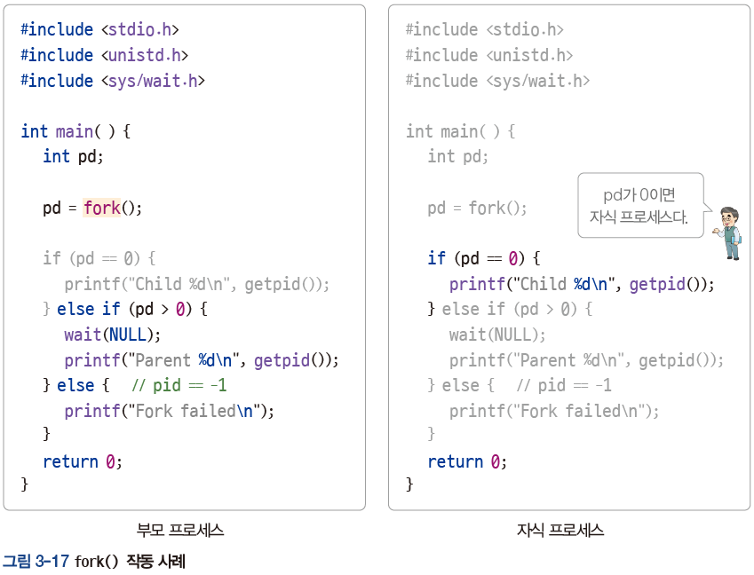
03 프로세스 계층구조

Slide 28
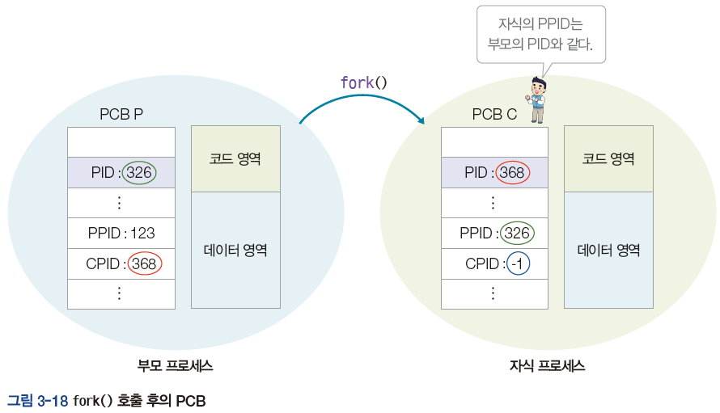
03 프로세스 계층구조
2. 프로세스 생성 시스템 호출
  자식 프로세스를 생성하는 fork()
      fork() 실행 이후 부모 프로세스와 자식 프로세스에서 달라지는 정보
        메모리 정보, PID, PPID, CPID

Slide 29
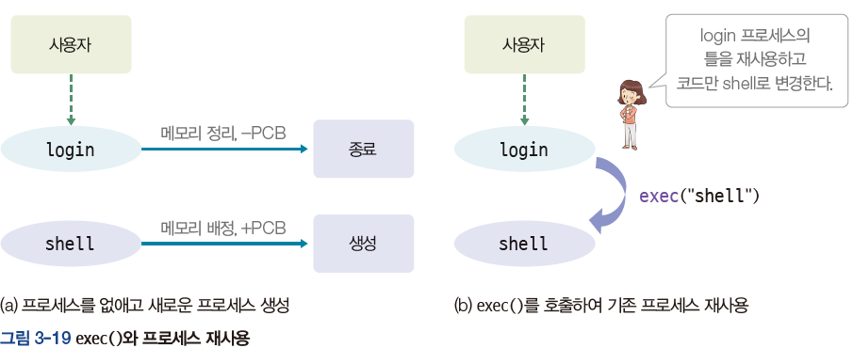
03 프로세스 계층구조
3. 프로세스 재사용 시스템 호출
  프로세스를 재사용하는 exec()
      기존 프로세스를 종료하지 않고, 코드만 새로운 프로그램으로 변경
      메모리와 PCB를 정리하고 새로 만드는 과정이 생략되어 (a)보다 (b)가 효율적

Slide 30
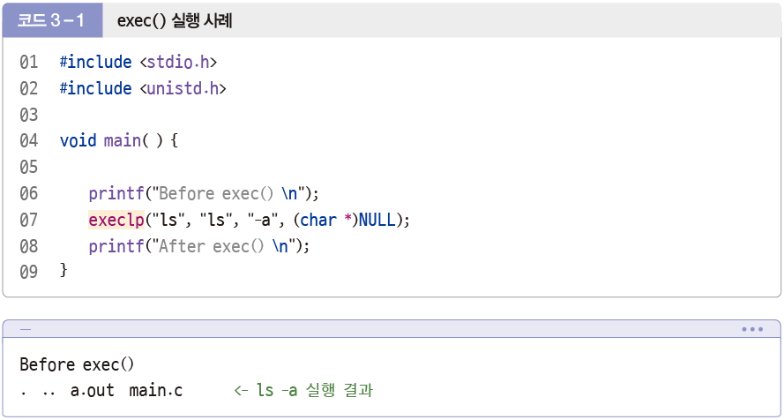
03 프로세스 계층구조
3. 프로세스 재사용 시스템 호출
  프로세스를 재사용하는 exec()

Slide 31
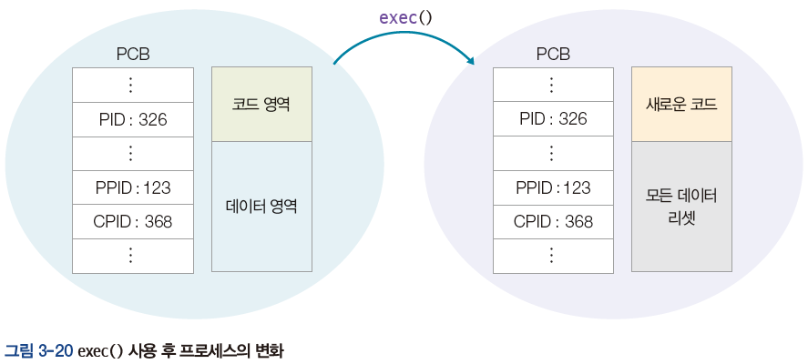
03 프로세스 계층구조
3. 프로세스 재사용 시스템 호출
  프로세스를 재사용하는 exec()
      exec()를 실행하면 PCB를 유지하면서, 코드 영역이 교체되고 데이터 영역이 리셋됨
        PID, PPID, CPID는 유지되고 레지스터 정보, 자원 정보는 리셋됨

Slide 32
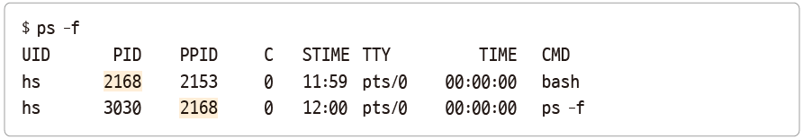
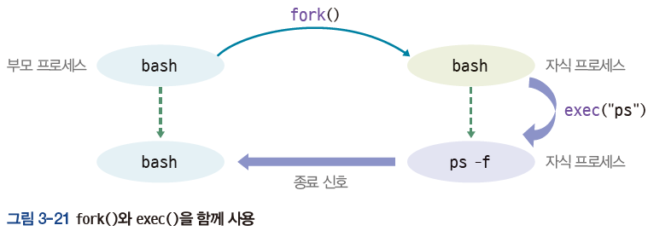
03 프로세스 계층구조
3. 프로세스 재사용 시스템 호출
  유닉스 셸에서 fork()와 exec()을 함께 사용하기
      bash 프로세스에서 fork()를 호출한 다음 exec(“ps –f”)를 실행했음

Slide 33
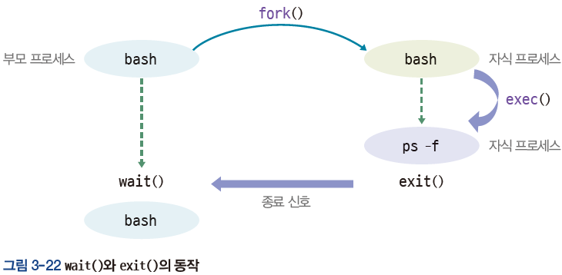
03 프로세스 계층구조
4. 프로세스 동기화
  부모가 자식 프로세스를 기다리게 하는 wait()
      자식 프로세스가 종료 신호를 보낼 때까지 부모 프로세스가 종료하지 않고 기다림
        고아 프로세스

Slide 34
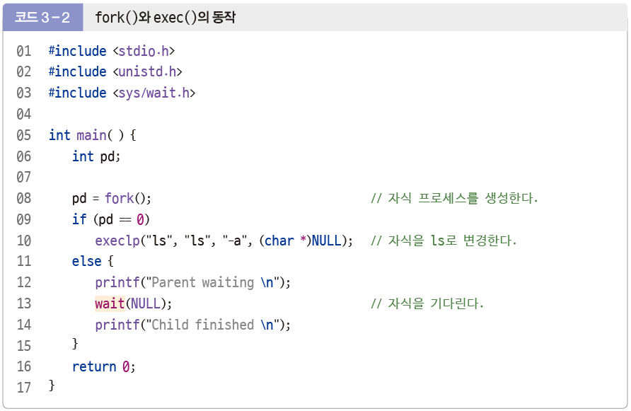
03 프로세스 계층구조

Slide 35
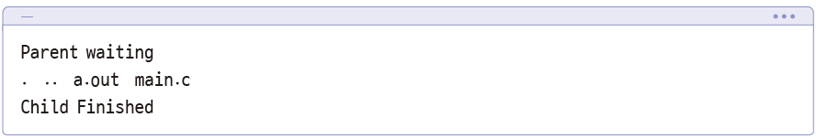
03 프로세스 계층구조
4. 프로세스 동기화
  부모가 자식 프로세스를 기다리게 하는 wait()
      고아 프로세스 발생 시 운영체제가 init 프로세스로 입양 보냄
      좀비 프로세스

Slide 36
04
프로세스의 데이터 영역

Slide 37
04 [심화] 프로세스의 데이터 영역
  데이터 영역
      전역변수와 지역변수
      정적 할당과 동적 할당
  프로세스의 가변적 영역
      힙 영역, 스택 영역은 크기가 동적으로 변함
        ↔ 코드 영역, 정적 데이터 영역은 크기가 고정되어 있고 프로세스 실행 중 유지됨
      힙과 스택은 서로 반대 방향으로 확장

Slide 38
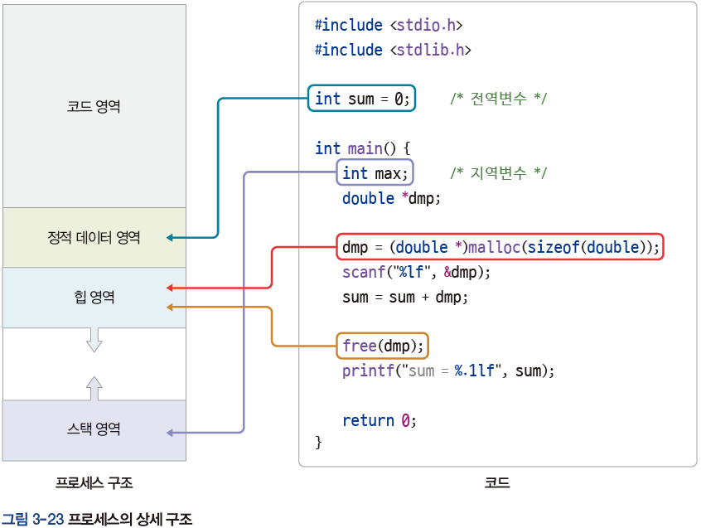
04 [심화] 프로세스의 데이터 영역
      정적 할당과 동적 할당

Slide 39
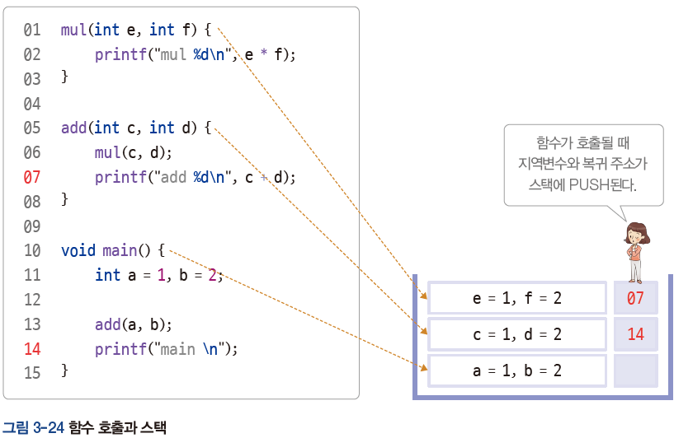
04 [심화] 프로세스의 데이터 영역
  프로세스의 가변적 영역
      함수 호출할 때 지역변수와 복귀 주소를 스택에 저장하고, 함수 실행이 끝나면 제거
        PUSH: 스택에 데이터 넣기, POP: 스택에서 데이터 빼내기

